Slide 1
Conjunto de datos
Utilizamos CHEMBL (Wang et al., 2016) para adquirir el conjunto de datos, que contiene pequeños compuestos con CI validados experimentalmente₅₀ valores frente a Keap1.

Slide 2
Umbral
Para entrenar modelos de clasificación, los niveles de actividad experimental conocidos (IC₅₀) y se asignaron etiquetas de actividad en función de los valores de actividad. El punto de corte de la actividad formativa se estableció en 1.000 nM; si IC50 = 1.000 nm está activo, cualquiera de los dos está inactivo.

Slide 3
Descriptores moleculares
se calcularon las huellas dactilares de PubChem del conjunto de datos utilizando el software de código abierto "PaDEL for descriptor calculation" (Ravindranath et al., 2015)

Slide 4
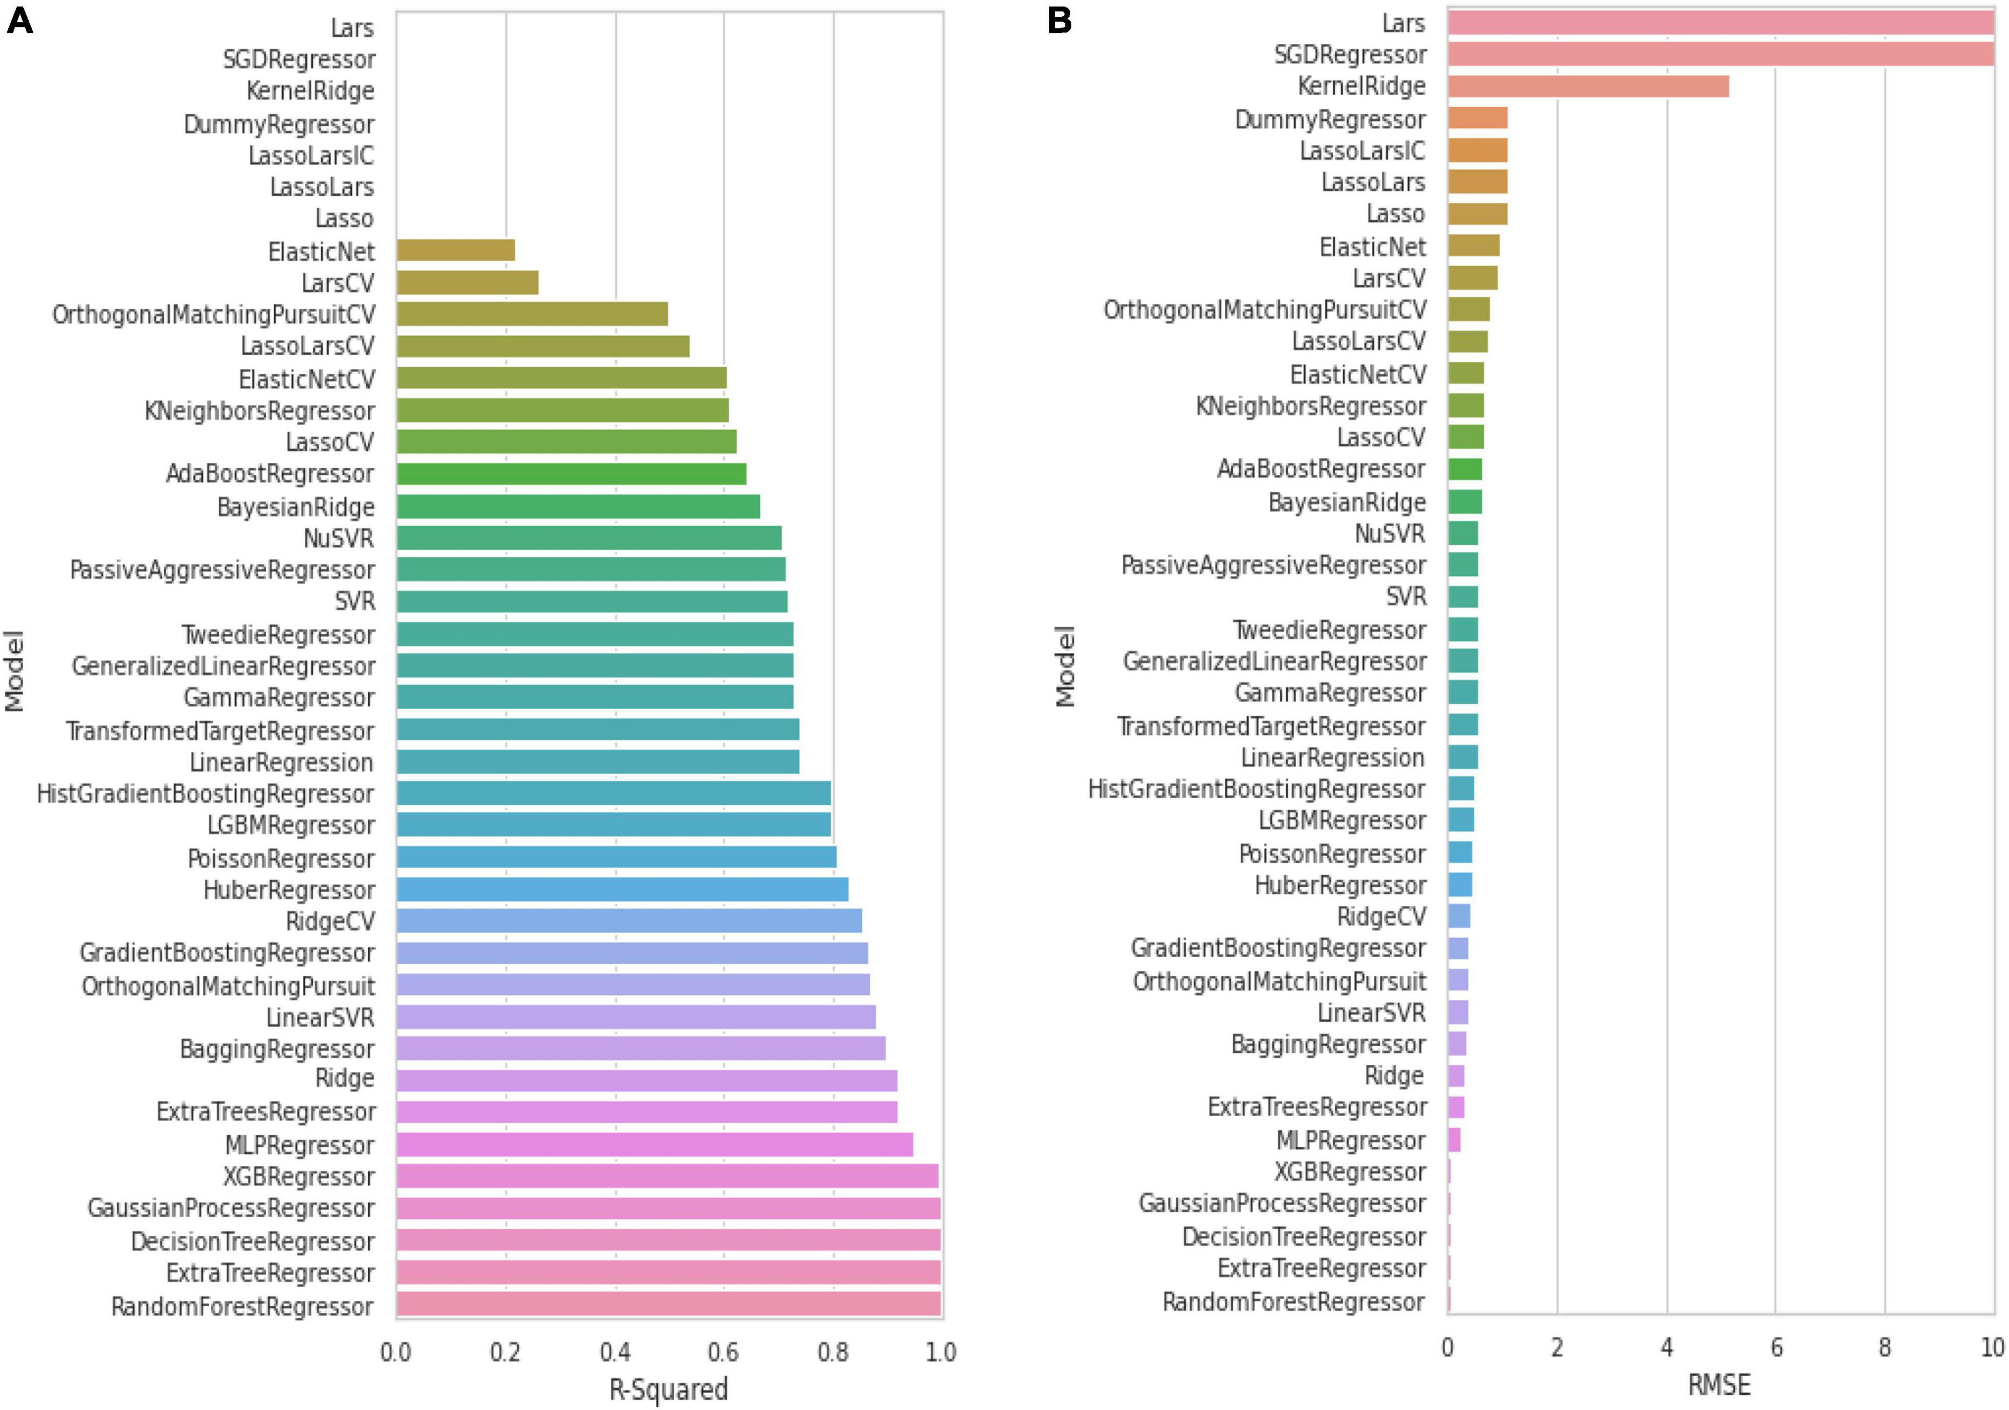
Modelos
se evaluaron los algoritmos típicos y se compararon utilizando lazyPredict. Con base en el error cuadrático medio (RMSE) y R-cuadrado, se eligió el algoritmo óptimo (R2). Todo el conjunto de datos se utilizó como conjunto de entrenamiento antes de usarse como conjunto de prueba.

Slide 5
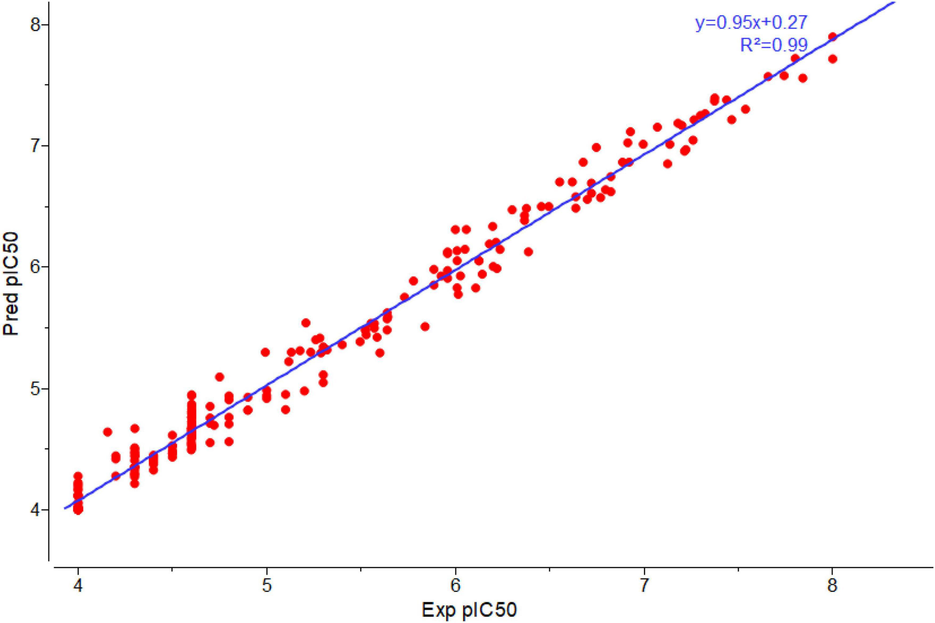
Calidad del RF

Slide 6
Predicción del IC50
Se puede observar que la UA tiene un pIC50 de 5,553, mientras que los cinco primeros pIC50 fueron 7,1, 6,9, 6,8, 6,77 y DB06841, DB04310, DB11784, DB12730 y DB12677, respectivamente.

